Slide 2
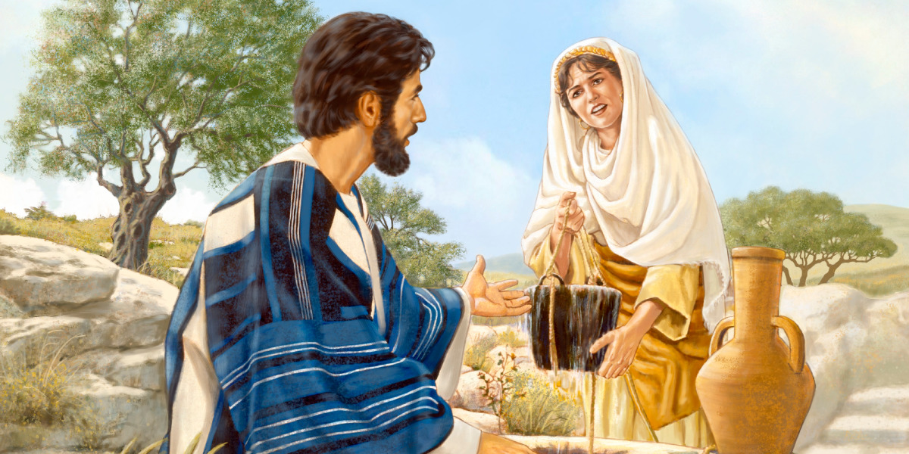
Juan 4, 5-42
LECTIO DIVINA – DOMINGO III CUARESMA – “A”
SEÑOR, DAME DE ESA AGUA…
SEÑOR, DAME DE ESA AGUA…
12 Marzo 2023

Slide 3
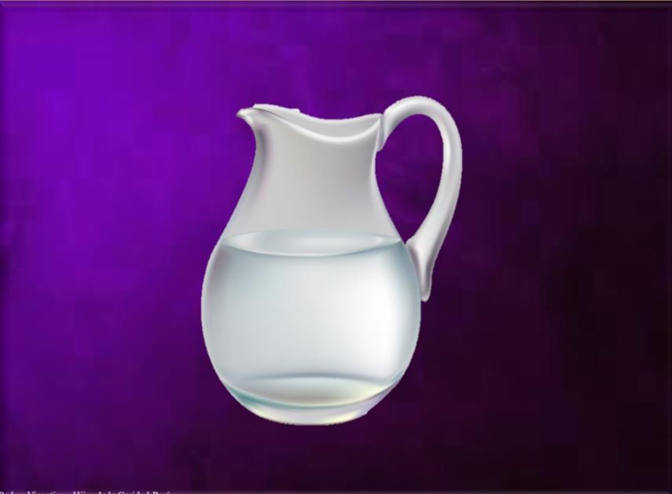
Ambientación:Jarra llena de agua y el lema: “Danos, Señor, el agua viva”
“Danos, Señor,
el agua viva”
Cantos sugeridos: A las fuentes de agua viva; Un solo Señor

Slide 4
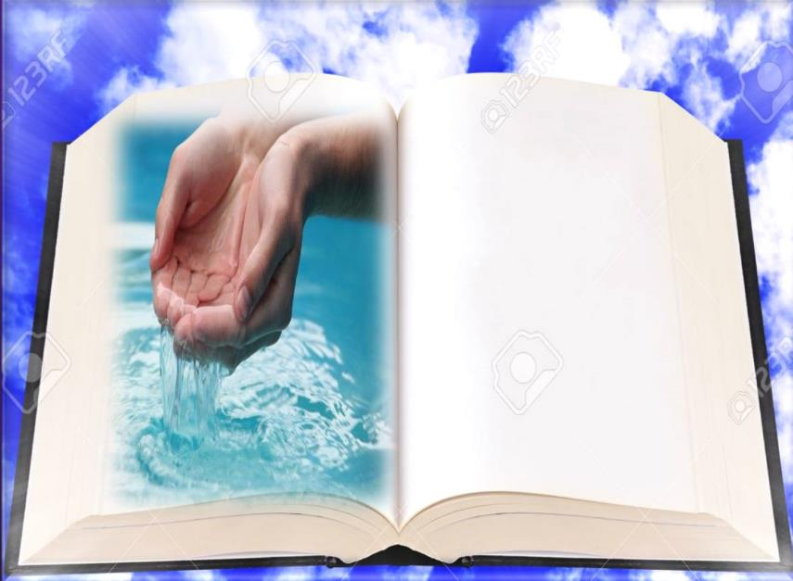
AMBIENTACIÓN:
En las aguas del Bautismo fuimos fecundados con la vida divina y fuimos incorporados al misterio pascual de Cristo. El evangelio de hoy afirma que el verdadero “don de Dios” es el agua viva del Espíritu que Jesús da a quien se la pide.

Slide 5
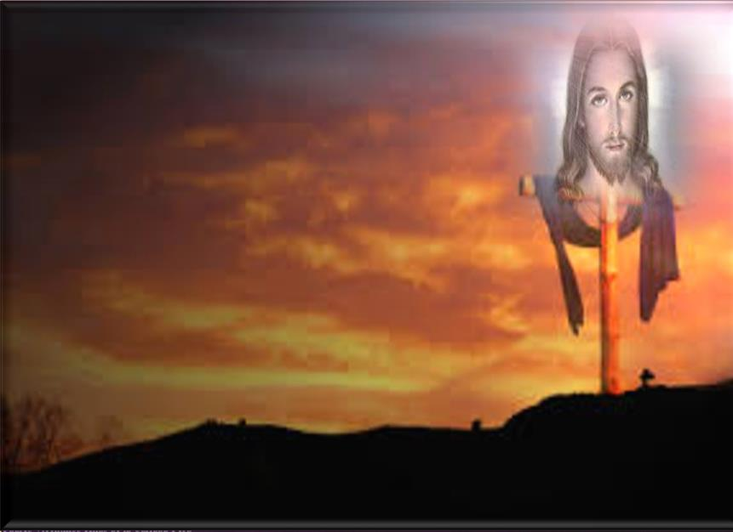
Oración inicial
Oh Cristo, manantial de vida nueva:
Tú ofreces a la humanidad
consumida por la sed,
el agua que sacia y mana de tu costado.
Oh Cristo, roca de salvación herida por nuestros pddecados…
concédenos acercarnos a ti; concédenos conocer de qué sed delira nuestra existencia; concédenos el don abundante del
espíritu generoso sobre los que caminan hacia ti.
Y podremos también nosotros llegar a ser fuentes de vida proclamando con nuestra entera
existencia en el mundo, la gloria de tu nombre. Amén.

Slide 6
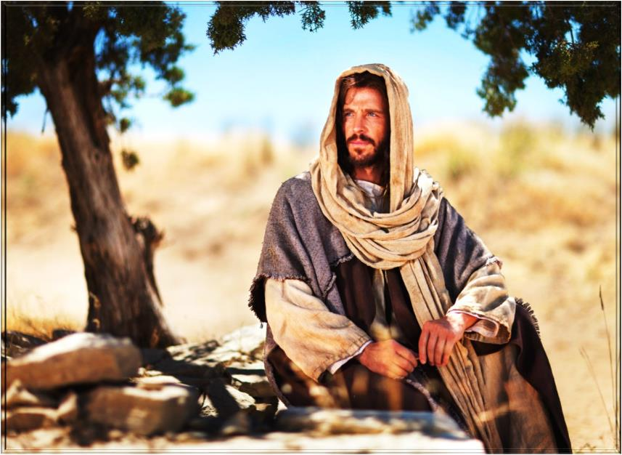
Motivación:
Este texto es una hermosa catequesis sobre la fe como descubrimiento de Cristo, fuente de agua viva;
sobre el verdadero culto en espíritu y verdad; sobre el proceso de conversión de una vida de pecado al testimonio misionero del Mesías a quien ha encontrado. Escuchemos:

Slide 7
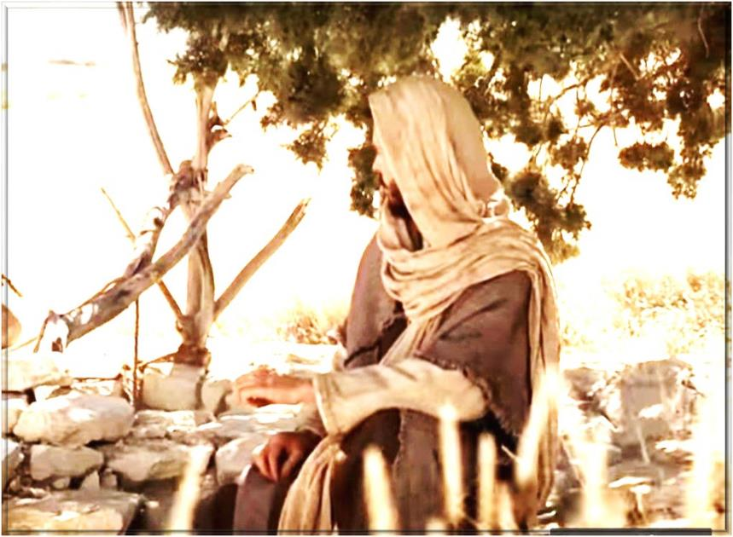
Juan 4,5-42
En aquel tiempo, Llegó Jesús a un pueblo de Samaria llamado Sicar, cerca del campo que dio Jacob a su hijo José;
allí estaba el pozo de Jacob. Jesús, cansado del camino, estaba allí sentado junto al pozo. Era alrededor del mediodía.

Slide 8
Llega una mujer de Samaria a sacar agua,
y Jesús le dice: - “Dame de beber”. Sus discípulos se habían ido al pueblo a comprar comida.

Slide 9
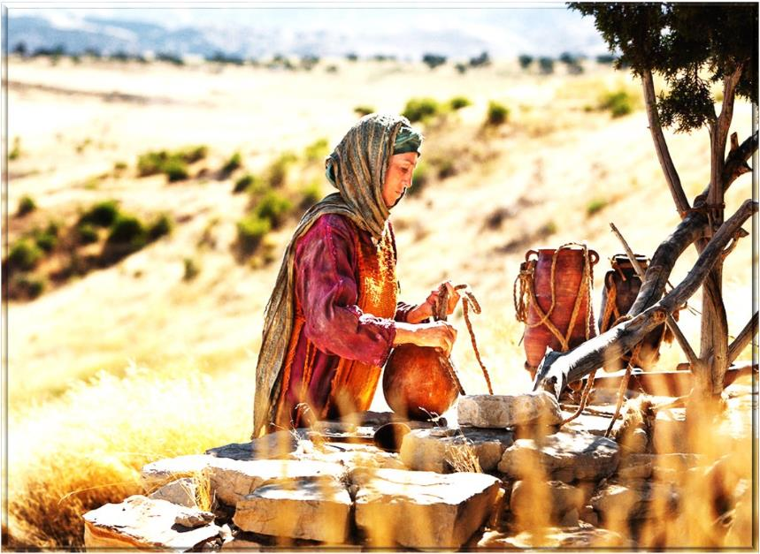
La samaritana le dice: - “¿Cómo tú, siendo judío, me pides de beber a mí, que soy samaritana?”.
Porque los judíos, no tienen trato con los samaritanos.

Slide 10
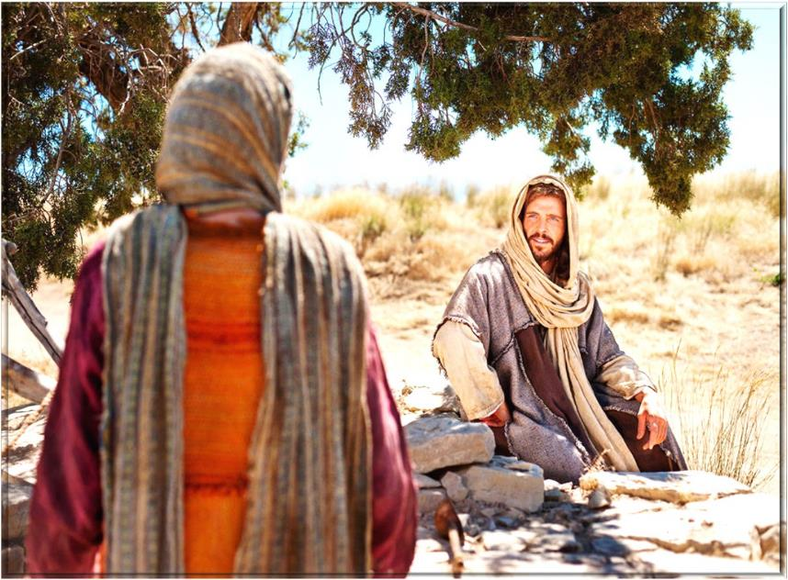
Jesús le contestó:
-“Si conocieras el don de Dios y quién es el que te pide de beber, le pedirías tú, y él te daría agua viva”.

Slide 11
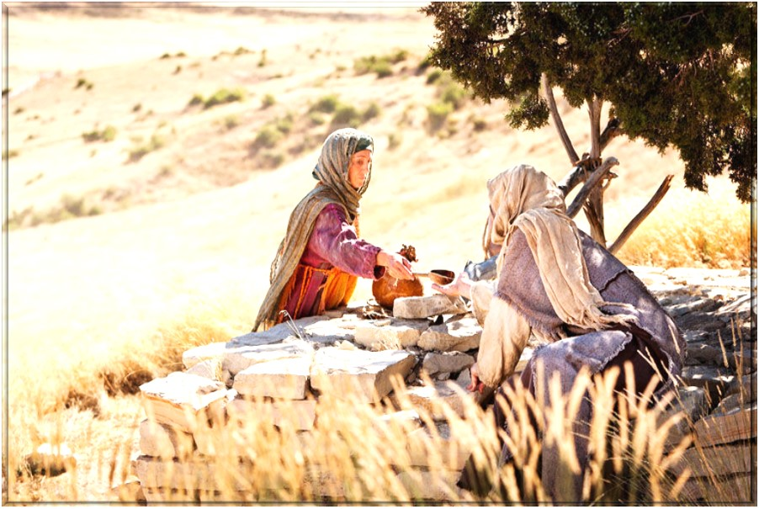
La mujer le dice: - “Señor, ni siquiera tienes con qué sacar agua, y el pozo es muy hondo, ¿de dónde vas a sacar esa agua viva”?;
¿eres tú más que nuestro padre Jacob, que nos dio este pozo, y de él bebieron él y sus hijos y sus ganados?

Slide 12
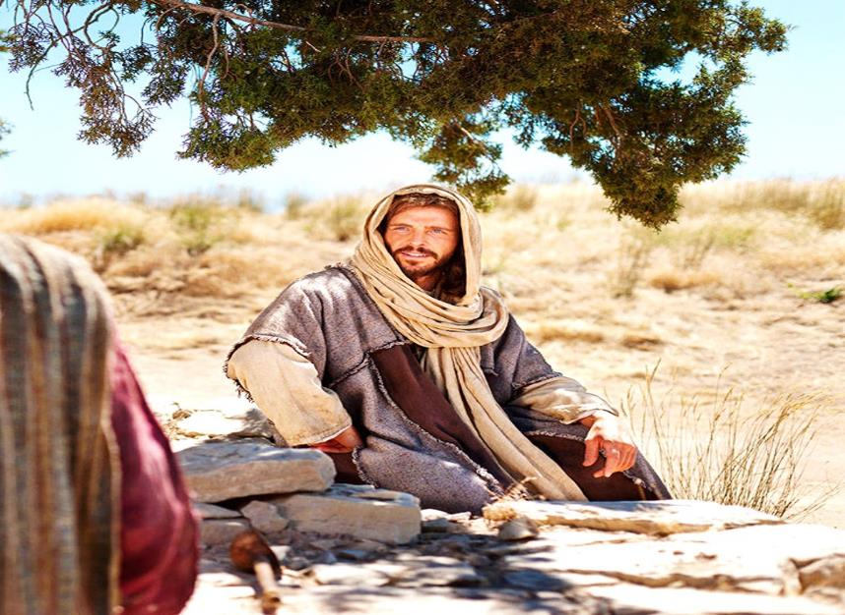
Jesús le contestó: - “El que bebe de esta agua vuelve a tener sed; pero el que beba del agua que
que yo le daré nunca más tendrá sed: el agua que yo le daré se convertirá dentro de él en un manantial de agua que brota hasta la vida eterna”.

Slide 13
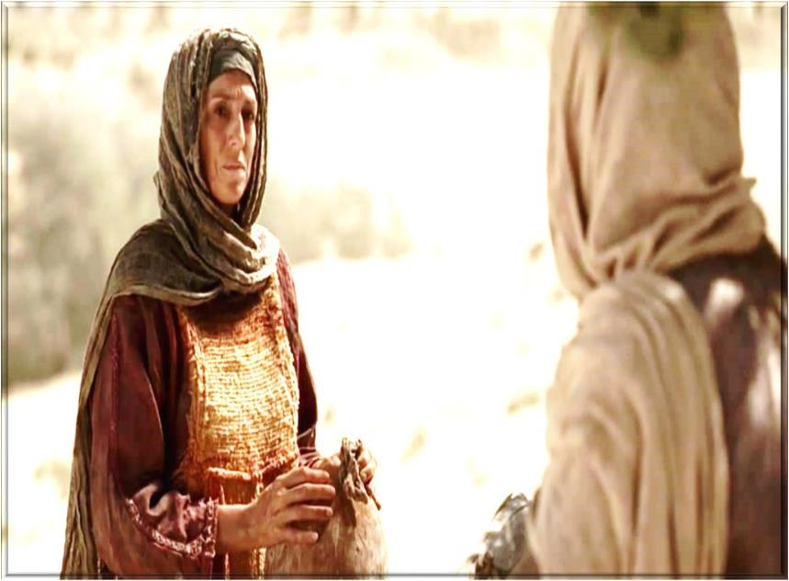
La mujer le dice:
- “Señor, dame de beber de esa agua: así no tendré más sed, ni tendré que venir aquí a sacarla.

Slide 14
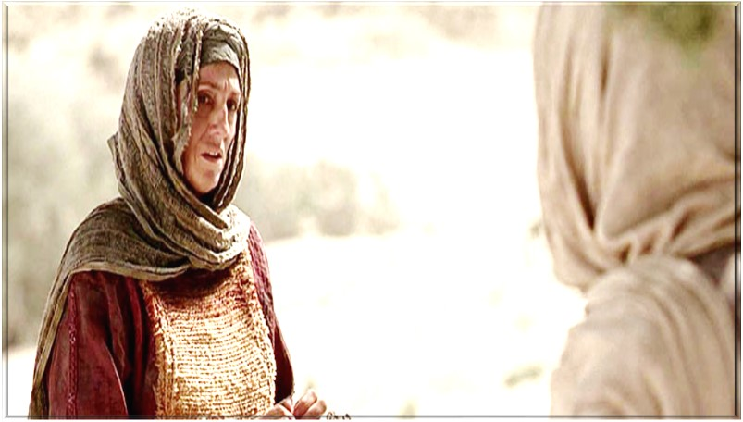
Veo que tú eres un profeta.
“Nuestros padres dieron culto a Dios en este monte, pero ustedes los judíos dicen que el lugar donde se debe dar culto está en Jerusalén”.

Slide 15
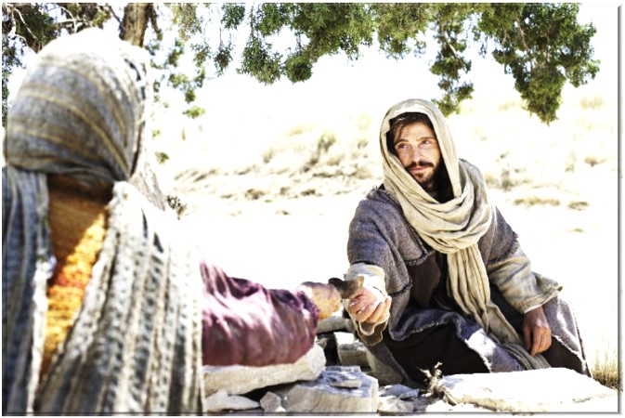
Jesús le dice: - Créeme, mujer: se acerca la hora en que ni en este monte ni en Jerusalén darán ustedes culto al Padre.
Ustedes dan culto a uno que no conocen; nosotros adoramos a uno que conocemos, porque la salvación viene de los judíos. Pero se acerca la hora, ya está aquí, en que los que quieran dar culto verdadero adorarán al Padre en espíritu y en verdad,

Slide 16
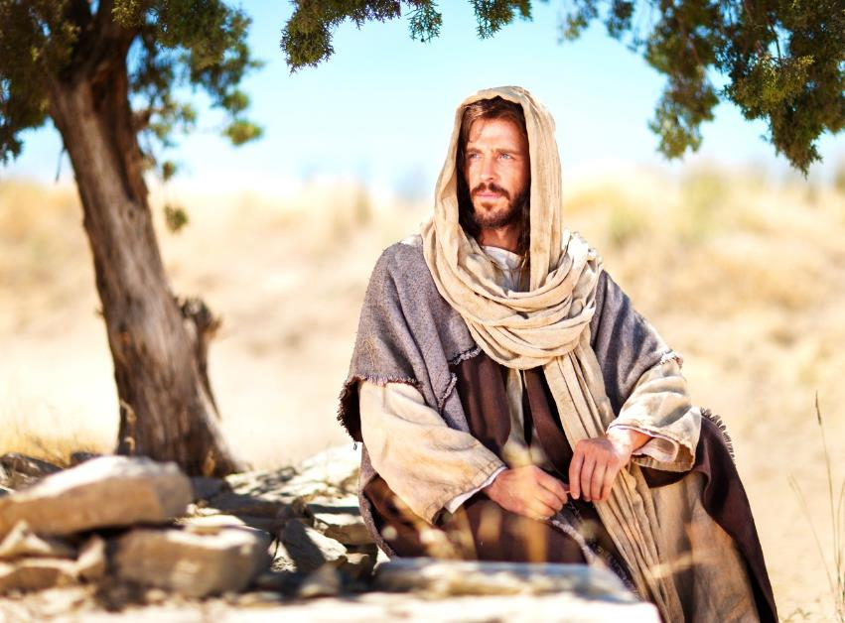
Porque el Padre desea que le den culto así. Dios es espíritu, y los que le dan culto deben hacerlo en espíritu y en verdad.

Slide 17
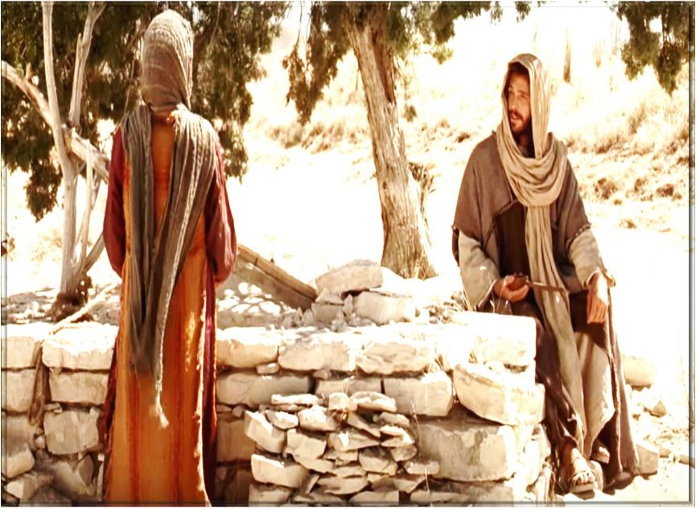
La mujer le dice:
- “Sé que va a venir el Mesías, el Cristo; cuando venga, él nos lo dirá todo”.
Jesús le dice: - “Soy yo, el que habla contigo”.

Slide 18
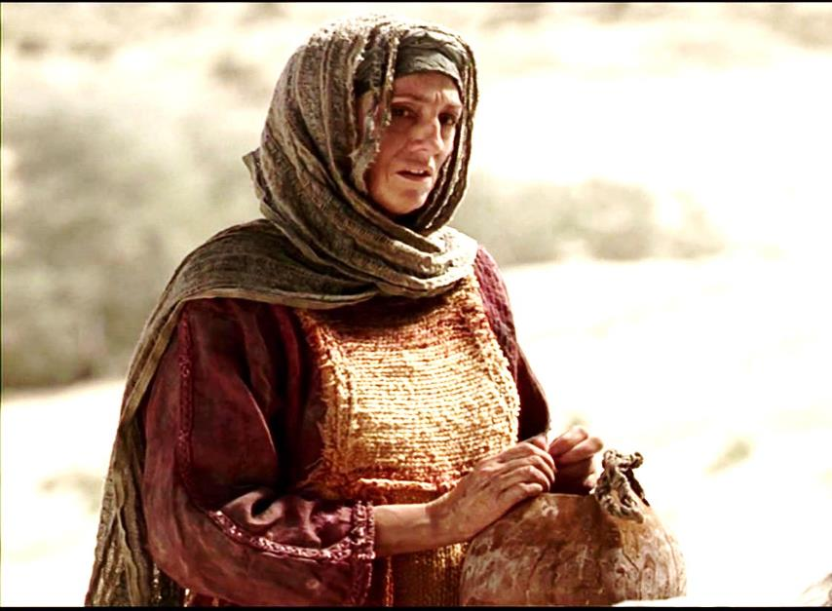
En aquel pueblo muchos creyeron en él.
Así, cuando llegaron a verlo los samaritanos, le rogaban que se quedara con ellos. Y se quedó allí dos días.

Slide 19
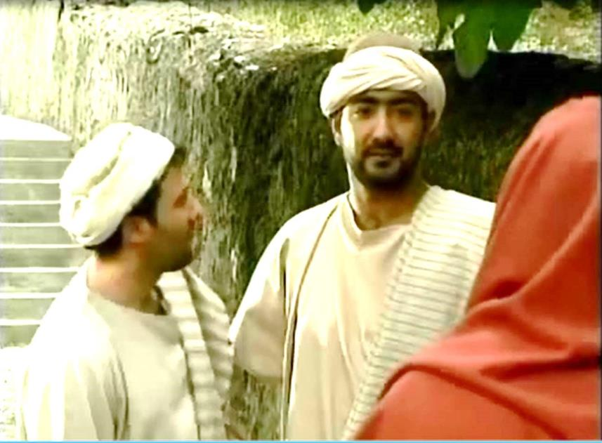
Todavía creyeron mucho más por su predicación, y decían a la mujer:
Ya no creemos por lo que tú dices; nosotros mismos lo hemos oído y sabemos que él es de verdad el Salvador del mundo.

Slide 20
Preguntas para la Lectura
¿Quién era la mujer samaritana?
¿Qué características tiene?

Slide 21
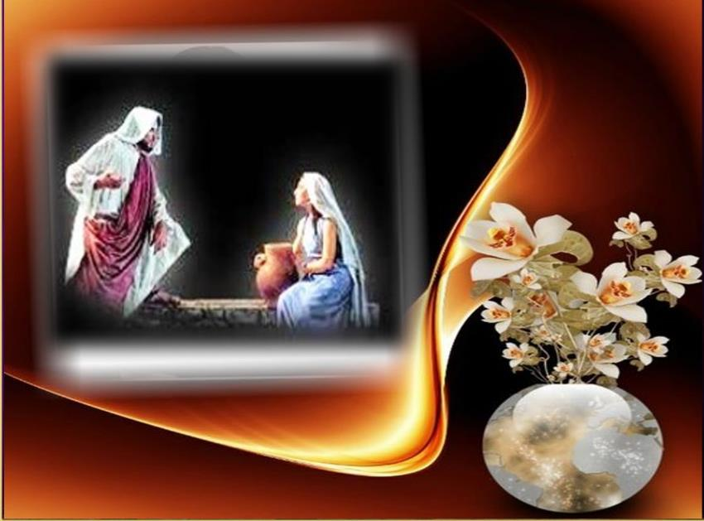
¿Con qué dificultades tropieza el diálogo entre Jesús y la samaritana?
¿Se refieren los dos al mismo tipo de agua? ¿por qué?

Slide 22
¿Qué características tiene el agua
que Jesús ofrece?

Slide 23
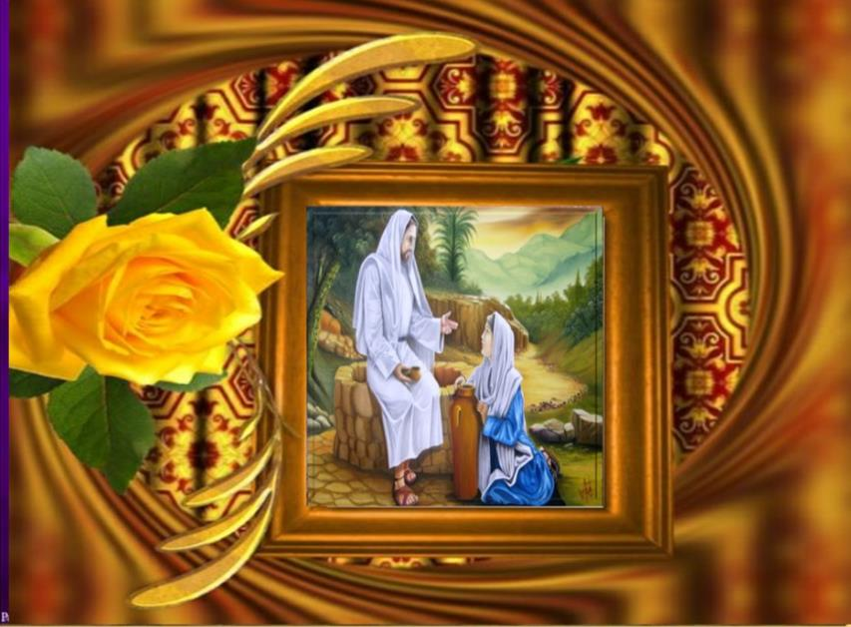
Buscando el agua viva, la samaritana descubre algo más importante. ¿Qué títulos de Jesús van apareciendo a lo largo del relato?
¿ Qué importancia tiene?

Slide 24
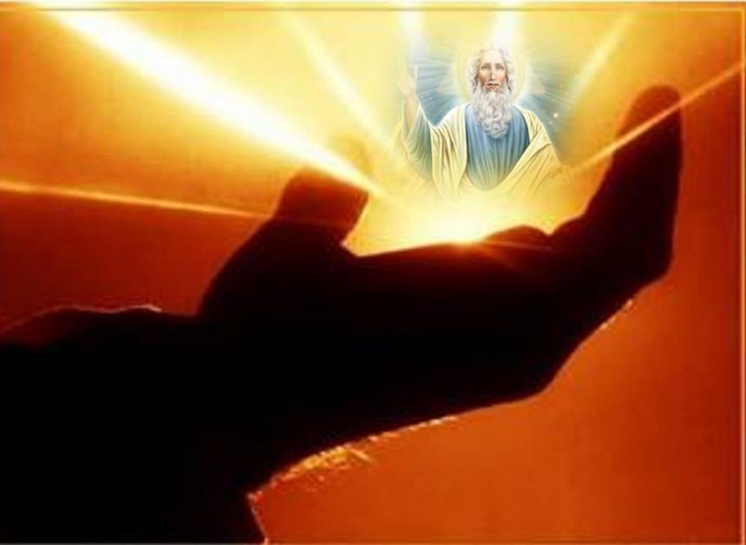
¿En qué consiste el “don” de Dios?

Slide 25
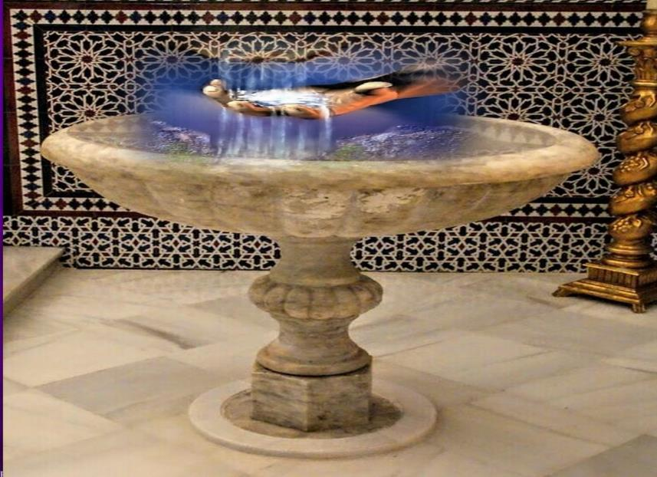
Motivación:
La Iglesia ha leído este pasaje en clave bautismal. Nosotros que hemos bebido en las fuentes del Espíritu, debemos ser para otros dadores del agua viva, testigos del Evangelio de Jesús.

Slide 26
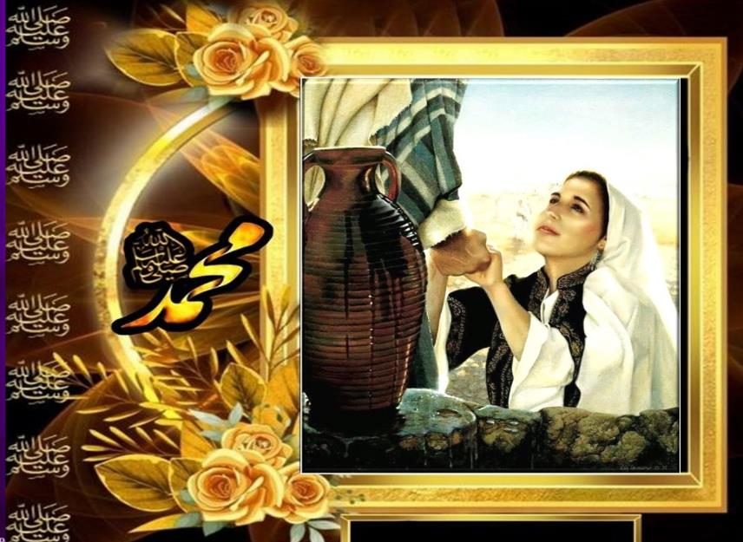
Si conocieras el don de Dios…
¿Te identificas con el
camino de fe que
hace la samaritana?
¿Cómo te ayuda este
pasaje a conocer
mejor a Jesús?

Slide 27
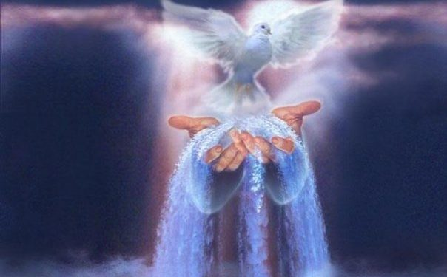
Yo te daría agua viva…
¿Qué significa para ti que Jesús pueda
darte agua viva?
¿Cuál es esa sed que puede saciar
tu relación con él?

Slide 28
¿Cuáles son mis evasivas para encontrarme con el Señor?

Slide 29
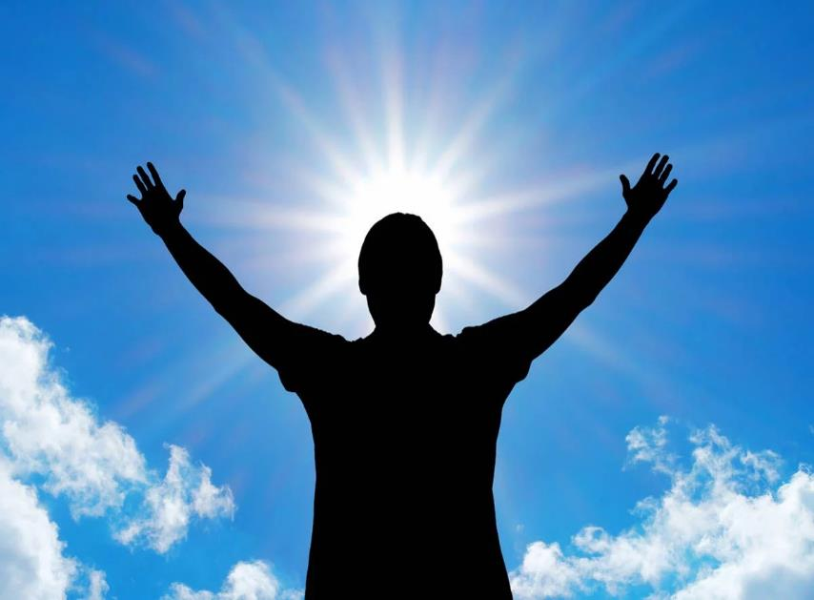
Motivación:
Adorar “en espíritu y en verdad” significa acercarnos a Dios como hijos movidos por su Espíritu para reconocer en su rostro de Padre la verdad de la que Jesús nos ha hablado.

Slide 30
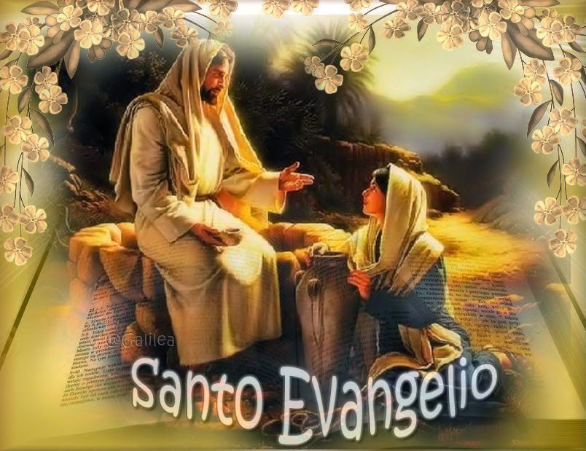
Luego de un tiempo de oración personal, compartimos nuestra oración. Se puede, también, recitar el Salmo 94.

Slide 31
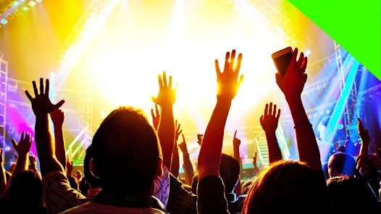
Salmo 94
Vengan , aclamemos al Señor, demos vítores a la Roca que nos salva; entremos a su presencia dándole gracias, aclamándolo con cantos.
Escucharemos tu voz, Señor

Slide 32
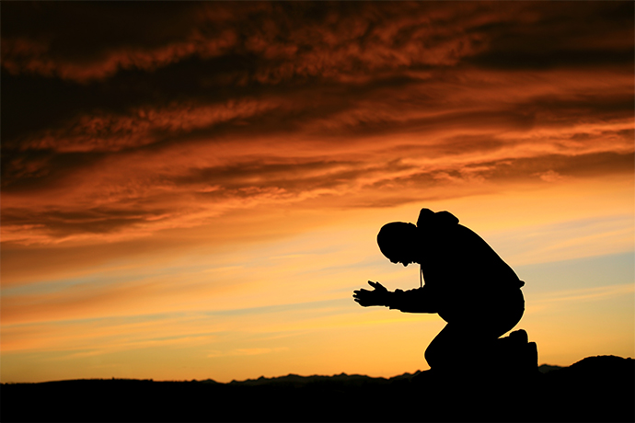
Entre, postrémonos por tierra, bendiciendo al Señor, creador nuestro. Porque él es nuestro Dios, y nosotros su pueblo, el rebaño que él guía.
Escucharemos tu voz, Señor

Slide 33
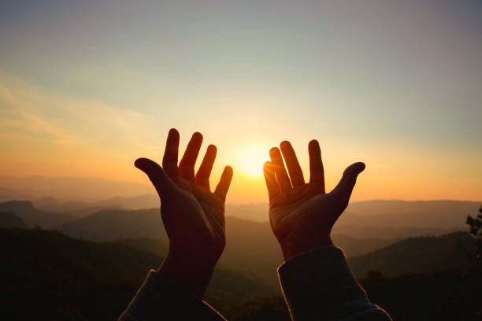
Ojalá escuchen su voz: «No endurezcan el corazón como en Meribá, como el día de Masá, en el desierto; cuando sus padres me pusieron a prueba y me tentaron, aunque habían visto mis obras”
Escucharemos tu voz, Señor

Slide 34
Motivación:
En una conferencia a las Hijas de la Caridad sobre el espíritu del mundo, san Vicente resalta los compromisos que derivan de nuestro bautismo:
“El primero, sumamente urgente y que no tolera ninguna objeción, es que son cristianas, hermanas mías, y por consiguiente están obligadas a pelear contra el mundo por las promesas que le han hecho a Dios en su bautismo. No les gustaría renunciar al sagrado carácter que recibieron en este sacramento y a la gracia de la fe que entonces les confirieron. Por tanto, hay que mantener las promesas que allí hicieron; si no, serían ciertamente cristianas, porque el carácter no se puede quitar, pero no lo serían más que de nombre, porque no realizan las obras. Piensen un poco en esto, hermanas mías, por favor:

Slide 35
"Yo soy cristiana por una gracia especialísima de Dios. Otras muchas serán condenadas por no haberlo sido aunque hubieran sido mejores que yo si Dios les hubiese concedido esta misericordia.
¿Voy a renunciar a lo que prometí a Dios? ¡Qué crimen sería y qué castigo merecería!".
Sin duda alguna, si entran decididamente
en estos sentimientos, conservarán el
espíritu de Dios y destruirán el espíritu
del mundo.

Slide 36
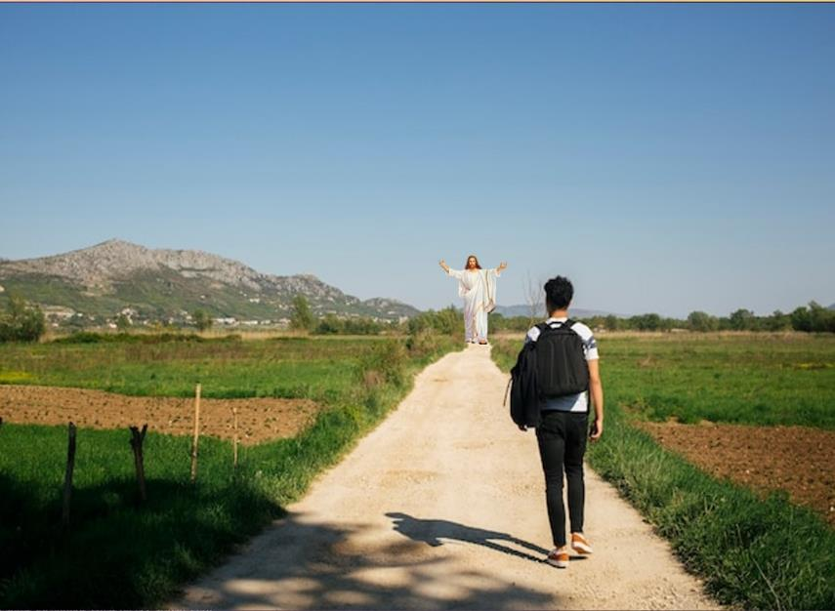
COMPROMISO:
Iniciar el camino de conversión hacia la fuente que es Cristo, modificando en ese caminar nuestros falsos valores, egoísmos, pecados y
temores.

Slide 37
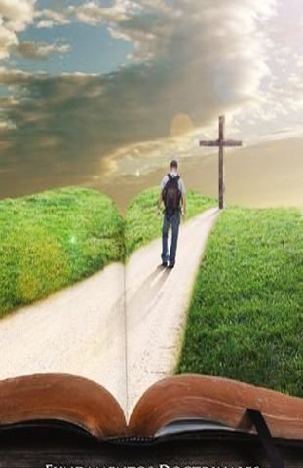
Oración Final
Oh Cristo, manantial de vida nueva: Tú ofreces a la humanidad consumida por la sed,
el agua que sacia y mana de tu costado.
Oh Cristo, roca de salvación herida por nuestros pecados…
concédenos acercarnos a ti;
concédenos conocer qué sed anhela
nuestra existencia; concédenos el don abundante
del espíritu generoso sobre los que caminan hacia ti.
Y podremos también nosotros llegar a ser fuentes de vida proclamando con nuestra entera
existencia en el mundo, la gloria de tu nombre. Amén.

Slide 38
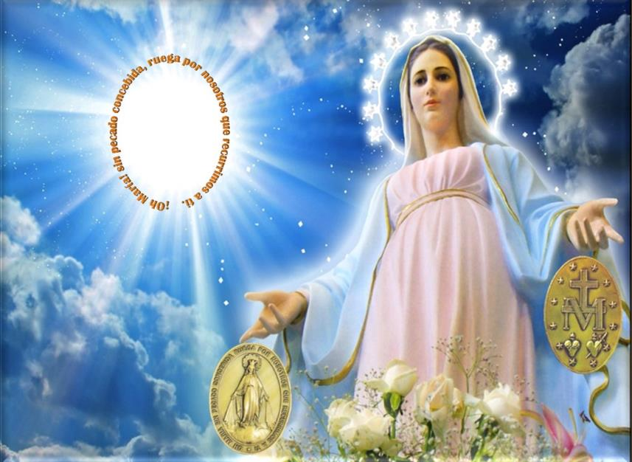
Texto de Lectio Divina: Padre César Chávez Alva (Chuno) C.ongregación de la Misión.
Power Point : Sor Pilar Caycho Vela - Hija de la Caridad de San Vicente de Paúl
Texto de Lectio Divina: Padre César Chávez Alva (Chuno) C.ongregación de la Misión.
Power Point : Sor Pilar Caycho Vela - Hija de la Caridad de San Vicente de Paúl

